Slide 1
CHÀO MỪNG QUÝ THẦY CÔ ĐẾN VỚI TIẾT HỌC TOÁN LỚP 3A2
Trường TH&THCS Nùng Nàng

Slide 2
Khởi động

Slide 3
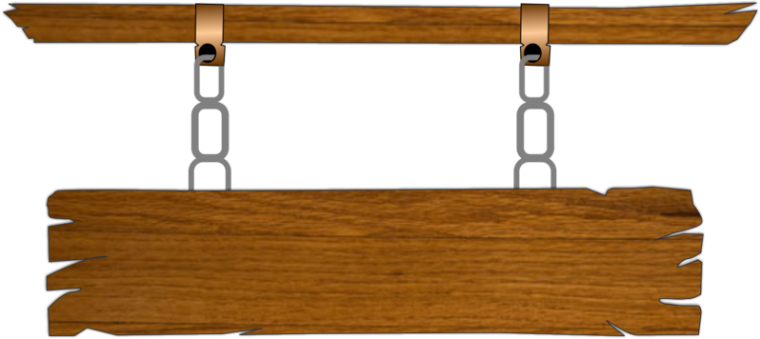
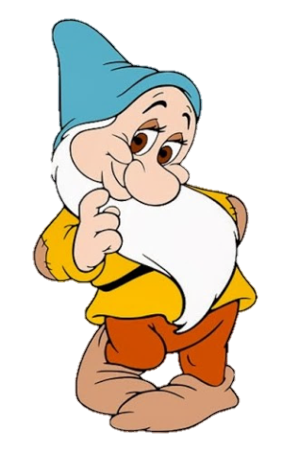
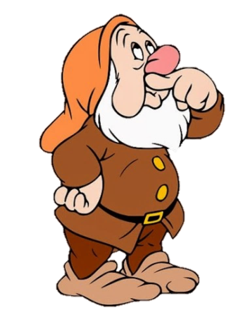
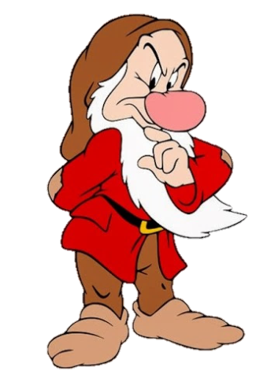
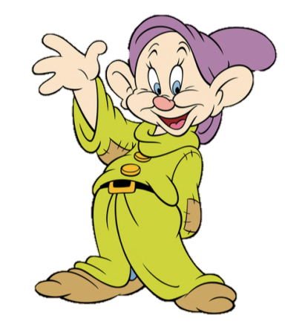
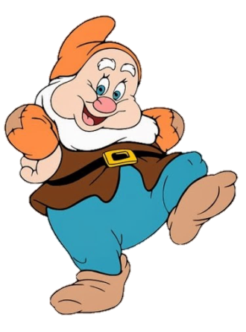
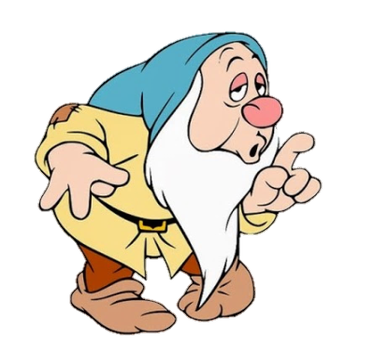
CHƠI TRỐN TÌM
CÙNG BẠCH TUYẾT VÀ 7 CHÚ LÙN

Slide 4
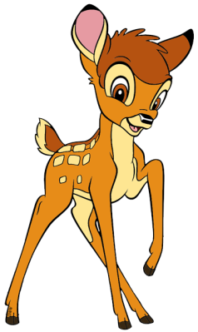
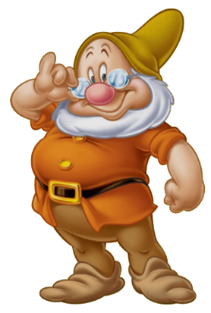
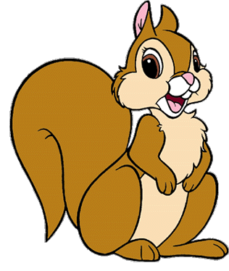
Số liền sau của 55 là?
A.52
B.57
C.54
D. 56
ĐÚNG RỒI

Slide 5
Số liền trước của 70 là?
A.67
B.69
C.68
D.71
ĐÚNG RỒI

Slide 6
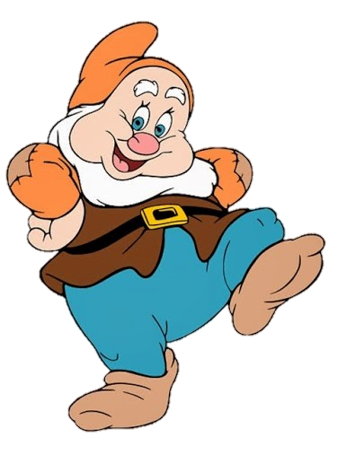
66 - 6 =
A.60
B.61
C.62
D.63
ĐÚNG RỒI

Slide 7
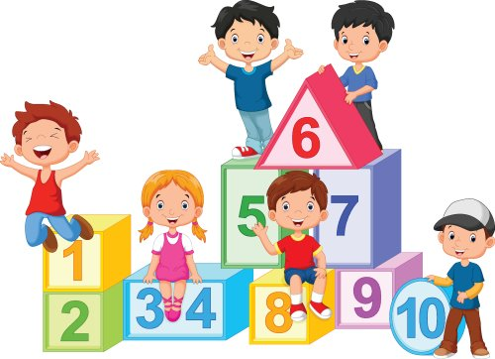
Thứ tư ngày 21 tháng 12 năm 2022
Toán
BÀI 39:SO SÁNH SỐ LỚN GẤP MẤY LẦN SỐ BÉ (Tiết 1)

Slide 8
Số ô tô ở hàng trên gấp mấy lần số ô tô ở hàng dưới ?
* Muốn tìm số lớn gấp mấy lần số bé, ta lấy số lớn chia cho số bé.

Slide 9
Bài toán: Đoạn thẳng AB dài 8cm, đoạn thẳng CD dài 2cm. Hỏi đoạn thẳng AB dài gấp mấy lần đoạn thẳng CD?
Tóm tắt:
Bài giải:
Đoạn thẳng AB dài gấp đoạn thẳng CD số lần là:
8 : 2 = 4 (lần)
Đáp số : 4 lần

Slide 10
Số ?
1
Số lớn | 6 | 10 | 20
Số bé | 2 | 5 | 4
Số lớn gấp mấy lần số bé
3
2
5

Slide 11
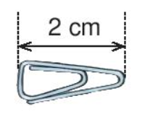
2
Số ?
2
5

Slide 12
Vận dụng

